Slide 1

Історія переливання крові та донорства

Slide 2
Про донорство
Ще в давнину люди намагались лікуватись кров'ю тварин.У творах давногрецького поета Гомера йде мова про те, що Одисей давав пити кров тіням подземного царства, щоб повернути їм мову та свідомість. Гиппократ рекомендував хворим, які страждають захворюванням з порушенням психіки, пити кров здорових людей. Вказівки про подібне лікування кров'ю є в творах Плінія та Цельса, які повідомляли про те, що хворі на епілепсію та старі люди пили кров помираючих гладіаторів.

Slide 3
ё
Крові приписували змоложуючу дію. Так, наприклад, в Римі дуже старий папа Інокентій VIII лікувався кров'ю, яку взяли від трьох хлопчиків 10 років. Однак приготовлений з крові дітей напій не допоміг, і скоро папа помер.
Кров тварин з лікувальною метою пили під час війн, тому за єгипетскими війсками йшли цілі стада баранів, кров яких використовували для лікування поранених. У давніх пам'ятках залишились згадки про те, що кров використовували для ванн. Так, давногрецький цар Константин, якій страждав на проказу, використовував з лікувальною метою ванни з крові.
У давнину вважалося, що кров - це чудодійна рідина: досить тільки її застосувати, як життя може подовжитися на багато років. Якщо людина вип'е кров, то вона відразу відновить втрачену.

Slide 4
У 1628 р. англійський вчений У. Гарвей зробив важливе відкриття в історії медицини - закон кровообігу. Він встановив принцип руху крові у живому організмі та тим самим розкрив широкі можливості для розробки методу переливання крові.
Перші успішні експерименти по переливанню крові від одного собаки іншому були зроблені у 1666 р. англійським анатомом Р. Лоуером, а у 1667 р. французький вчений Д.Б.Дені здійснив перше переливання крові від тварини людині. Він перелив хворому, який страждав на лихоманку, одну склянку крові ягняти. Хворий одужав, але, незважаючи на це, більше ніхто не погодився на переливаняі. Тоді вчений оголосив, що добре заплатить тому, хто погодиться на подібну процедуру. Робочий бідного кварталу Парижа був першим, хто дав згоду на переливання крові. Після процедури реципієнт добре почувався та запропонував свою властну кров для переливаня. Він і став першим свідомим донором в історії людства, навіть не підозрюючи цього.

Slide 5
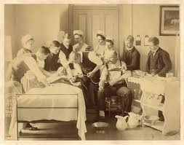
Але не всі переливання Д.Б.Дені були успішними. Почались ускладнення, з'явились смертельні випадки, і переливання у Франції було заборонено. Причина ціх невдач полягала у тому, що кров тварин та людини несумісна. Кров тварини, яка переливається в організм людини, руйнуєься. Однак серед лікарів все частіше виникала думка про те, що можна врятувати хворого кров'ю здорової людини.
У 1832 р. петербурзький акушер Г. Вольф зробив перше в Росії переливання крові від людини людині. Це була породілля, яка втратила велику кількість крові. Переливання пройшло успішно, і жінка була врятована.
Развиток донорства супроводжувався численними підйомами та спадами від обожнювання до державної заборони.

Slide 6
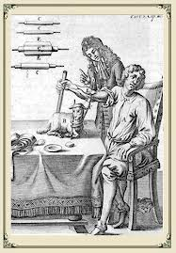
До 1875 р. доктор медицини Леонард у літературі декілька сотен випадків переливання крові між тваринами, між людьми та від тварин людям. В якості донорів крові найчастіше використовували собак та вівців (ягнят і барани). Кров, яку переливали здоровим та хворим людям від тварин, часто викликала численні, в тому числі смертельні, ускладнення.

Slide 7
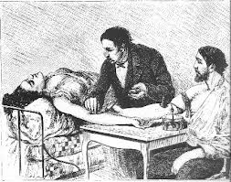
Перші документальні внутрішньовенні вливання відносятся до початку діяльності першої у світі академії наук - Лондонського Королівського товариства, заснованого у 60-і роки XVII століття. Зробити внутришньовенне вливання крові людині в ті часи було непросто - вже хочя б тому, що до винаходу голки для ін'єкцій та сучасного шприцу залишалось ще цілих два століття. Кристофер Рен у 1656 році використовував в якості голки для ін'єкцій пташине перо, а замість шприцу - пузирі риб та тварин.
Незважаючи на те, що перші спроби були вдалими, метод переливання крові не отримав широкого поширення. По-перше, це була на той час досить складна у технічному відношенні операція, по-друге, у деяких хворих кров, що була перелита, викликала тяжкі ускладнення, навіть до смертельних випадків. Причина їх була тоді зовсім незрозумілою.

Slide 8
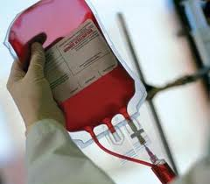
Дуже важливу роль зіграло відкриття груп крові, в результаті чого були виявлені причини деяких посттрансфузійних ускладнень, що дало моживість попередити їх. Виявилось, що ускладнення при переливанні крові тварин людині виникають тому, що сироватка крові людини склеює (агглютинує) та руйнує кров'яні тільца тварин. Використовуючи ці дані, віденський біолог Ландштейнер (1901 р.) та польський лікарь Я.Янський (1907 р.) відкрили закони склеювання еритроцитів однієї людини сироваткою іншої та встановили, що за якостями крові все людство можна поділити на 4 групи: О(I), А(II), В(III), АВ(IV). З відкриттям груп крові, її переливання як лікувальній метод стало використовуватись частіше.

Slide 9
Перше переливання з урахуванням груп сумісності провів у 1909 р. американський хірург Дж. Крайл. Це відкриття різко зменшило кількість ускладнень і смертей. У 1940 р. був встановлений резус-фактор (Rh-фактор) позитивний та негативний, названий так за назвою мавп, у яких була виявлена наявність антигену в еритроцитах.
Поряд з відкриттям К. Ландштейнера, великою історичною подією є дослідження В. А. Юревича та Н. К. Розенгарта у 1910 р., а також А. Юстена з Брюсселя у 1914 р., які запропонували для попередження згортання крові при переливанні додавати до неї цитрат натрию. Цей метод, який отримав назву «цитратного», значно спростив техніку переливання.
Інтенсивний развиток донорства, розробка методів та впровадження у широку клінічну практику переливання крові в нашій країні почалось тільки після Великої Жовтневої соціалістичної революції.
Перше науково обгрунтоване переливання крові з урахуванням її групової приналежності у Радянському Союзі було зроблено 20 червня 1919 р. В. Н. Шамовим. Цьому передувала велика підготовча работа зі створення вітчизняних стандартних сироваток для визначення групи крові. Не менш складним тоді було знайти донора, який би погодився здати свою кров для переливання. Незважаючи на досить успішні результати першого науково обгрунтованого переливання крові, подальший развиток цього методу йшов вкрай повільно. Виникали великі труднощі у пошуку осіб, які б погодились здавати кров.

Slide 10
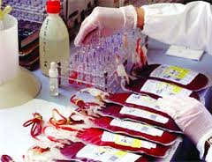
Перший період організації донорства в Радянському Союзі.
У перші роки використання методу переливання крові (20-ті роки XX ст), коли операція була ще досить рідкісною, донорами частіш за все були родичі чи друзі хворого. Так, з трьох трансфузій, що зробив В. Н. Шамов у 1919-1921 рр., у двох випадках була перелита кров родичів. В одному випадку хворому хлопчику кров (100 мл) була перелита від його матері, в іншому (420мл) - від брата хворої. Пошуки донорів серед найближчих родичів хворого базувались в ті роки не тільки на згоді донора дати свою кров для переливання, але і на розповсюдженому тоді погляді, що у цьому випадку реакція організму хворого на трансфузію може бути виражена слабше. У 1926 р. питання про донорство порушив Н.Н.Єланським у своїй книзі «Переливання крові». Для вирішення цієї проблеми Н. Н. Єланський та Е.Р.Гессе рекомендували залучати в якості донорів - добровольців найближчих родичів хворого, а також студентів та медперсонал, які із-за прагнення допомогти хворому можуть надати свою кров.

Slide 11
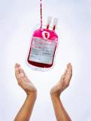
Ось один з прикладів, описаний С. І. Спасокукоцьким у 1934 р.: «Хворий з пухлиною шлунка потребував переливання крові для проведення операції. З пропозицією дати свою кровь з'явилось 18 родичів хворого, однак у всіх кров виявилась несумісною за групою крові хворого».
Цей та подібні до нього випадки наштовхували на думку про необхідність створення при лікувальних закладах груп резервних доноров - активістів. Наступні роки показали, що в нашій країні вже існували умови для успішного розвитку донорства не шляхом перетворення його в професію, а на громадській основі. Перше офіційне видання Інструкції з використання переливання крови як лікувального методу, затверджено Народним Комісаром охорони здоров'я РСФСР Н.А.Семашко 14 серпня 1928 р. В інструкції зазаначалося, що метод переливання крові може бути широко використаний в якості незамінного при лікуванні ряду захворювань та допускається в практику лікувальної допомоги. В ній викладались основні вимоги до донора та визначався максимальний об'єм крові, який не повинен перевищувати 1% від маси тіла донора (600 мл) та лише для абсолютно здорових осіб міг бути підвищений до 1,25% від маси тіла донора. У 1927 р. для заохочення донорства була введена грошова компенсація за дачу крові, а з 1931 р. - отримання спеціального пайка.

Slide 12
Другий період организації донорства
В Радянському Союзі перші масові переливання крові знайшли своє застосування у війсково-польових умовах, були проведені під час війскових дій біля озера Хасан та в районі річки Халхін-Гол. Для заготівлі консервованної крові було організовано її отримання від значного числа донорів у Владивостоці, Хабаровські, Читі та інших містах Далекого Сходу. До 1940 року в Радянському Союзі була потужна мережа установ Служби крові, в склад якої входило декілька науково-дослідних інститутів та велика кількість облаштованих станцій переливання крові. В той час було накопичено великий досвід по переливанню крові, що дозволило успішно провести у 40-их роках 220 000 переливання крові хворим. Організована система донорства в роки Великої Вітчизняної війни дозволила врятувати життя тисячам поранених бійців. За період війни у Радянському Союзі було зареєстровано 5,5 міліонів донорів.

Slide 13
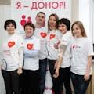
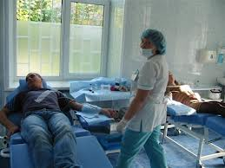
У 60-х роках Радянською Службою крові був сформулірований принцип, який забеспечував подальший розвиток донорства в нашій країні - рівне право всіх громадян на отримання крові при захворюванні та одночасно однаковий моральний обов'язок кожного члена суспільства прийняти участь у донорстві. У наш час донорство вийшло за межі вузько медичної проблеми, коли вирішувалось тільки питання про забеспечення кров'ю медичних установ, та стало проблемою соціальною, яка відображає взаємовідносини між людьми та тім самим торкається інтересів усього нашого суспільства.

